Slide 1
A transição para o novo Catálogo Nacional de Qualificações (CNQ)
SESSÃO DE INFORMAÇÃO
SOBRE A REVISÃO DO CNQ
E A INTEGRAÇÃO DAS QUALIFICAÇÕES DE NÍVEL 5
WEBINAR 23 DE MAIO, DAS 11H00 ÀS 12H30

Slide 2
Agenda
11:00 – Abertura da Sessão CCP e ANQEP
11:15 – A transição para o Novo Catálogo Nacional de Qualificações (CNQ): a prioridade dos níveis 5
11:30 – Perguntas e respostas
12:30 – Encerramento da Sessão

Slide 3
Evolução para o novo CNQ: Qualificações e Percursos de Curta e Média Duração (PCMD)
Nível do QNQ | CNQ atual | Novo CNQ^{a)}
N2 | 110 | 41
N4 | 231 | 169
N5 | 51 | 89
Total | 392 | 299^{b)}
PCMD
CNQ atual | Novo CNQ
45 | 123^{c)}
Fonte: ANQEP. Dados provisórios.
b) O número de qualificações pode ainda sofrer alterações em resultado do processo final de harmonização que a ANQEP está a realizar. Inclui 38 qualificações do atual CNQ que se mantêm em vigor, nomeadamente as 16 relativas ao lote 19 - indústrias químicas, cerâmica, vidro e afins, colocado a concurso, mas que não foi adjudicado.
c) Inclui os 45 PCMD do atual CNQ que se mantêm em vigor.

Slide 4
Dinâmica introduzida pelo novo CNQ
Qualificações | CNQ atual | Novo CNQ
Novas |  | 80
Substituídas | 133 | 133
Agregadas | 129 | 48
Excluídas | 91
Mantêm-se em vigor | 38 | 38
Total | 392 | 299
Fonte: ANQEP, I. P. Dados provisórios.
Legenda:
Nova: qualificação nova introduzida pelo novo CNQ que não existia no CNQ atual (+1)
Substituída: qualificação do novo CNQ que substitui uma qualificação do CNQ atual (1=1)
Agregada: qualificação do novo CNQ que agrega duas ou mais qualificações do CNQ atual (2+ =1)
Excluída: qualificação excluída do CNQ atual, sem qualquer correspondência no novo CNQ (-1)

Slide 5
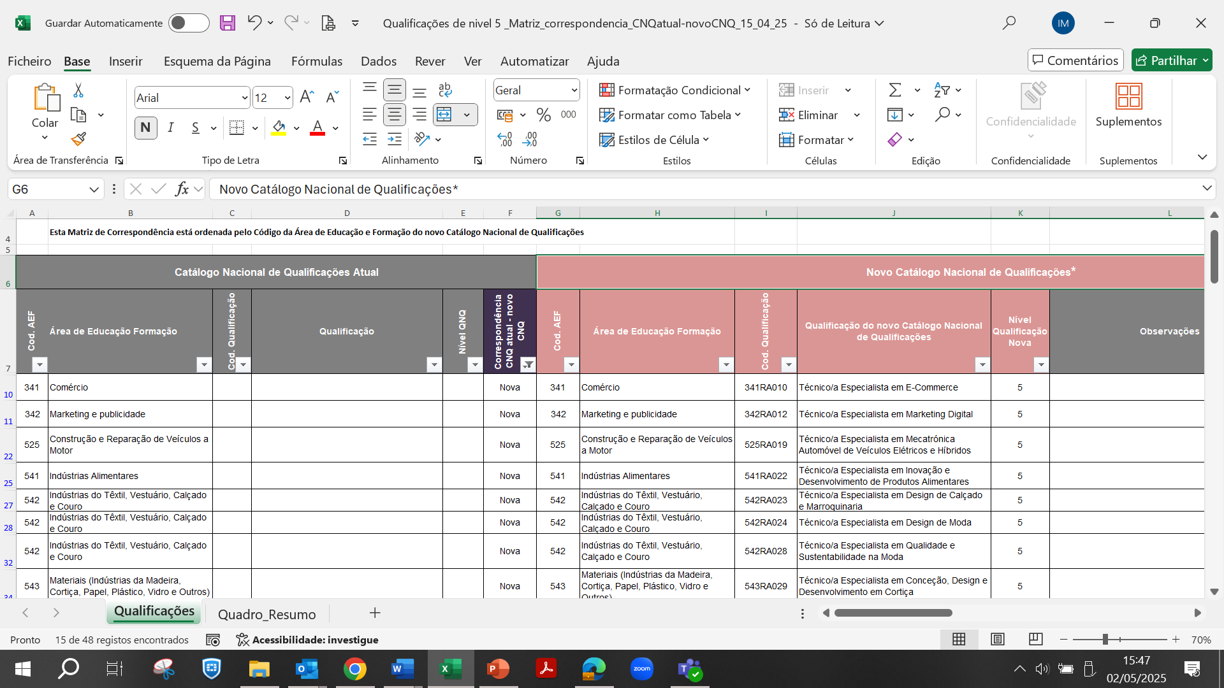
Dinâmica introduzida pelo novo CNQ
Qualificações
Novas
Fonte: ANQEP, I. P. Dados provisórios.
Legenda: Nova: qualificação nova introduzida pelo novo CNQ que não existia no CNQ atual (+1)

Slide 6
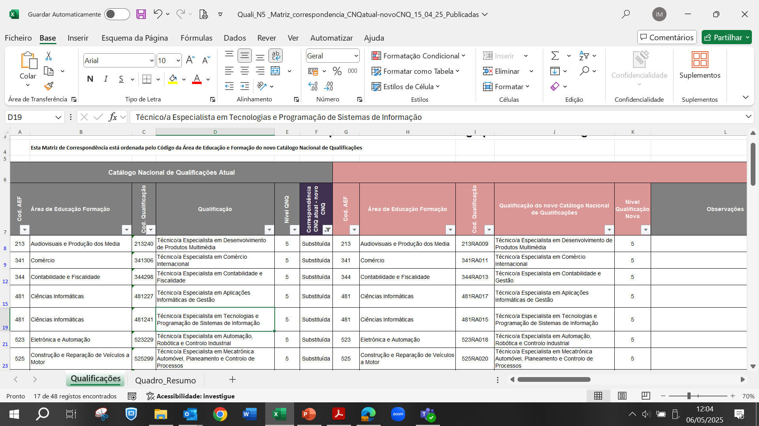
Dinâmica introduzida pelo novo CNQ
Qualificações
Substituídas
Fonte: ANQEP, I. P.
Legenda: Substituída: qualificação do novo CNQ que substitui uma qualificação do CNQ atual (1=1)

Slide 7
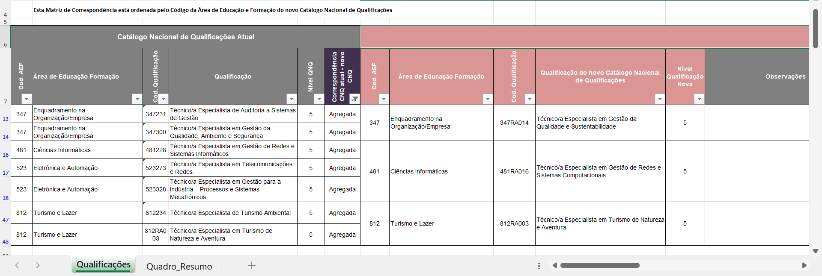
Dinâmica introduzida pelo novo CNQ
Qualificações
Agregadas
Fonte: ANQEP, I. P.
Legenda: Agregada: qualificação do novo CNQ que agrega duas ou mais qualificações do CNQ atual (2+ =1)

Slide 8
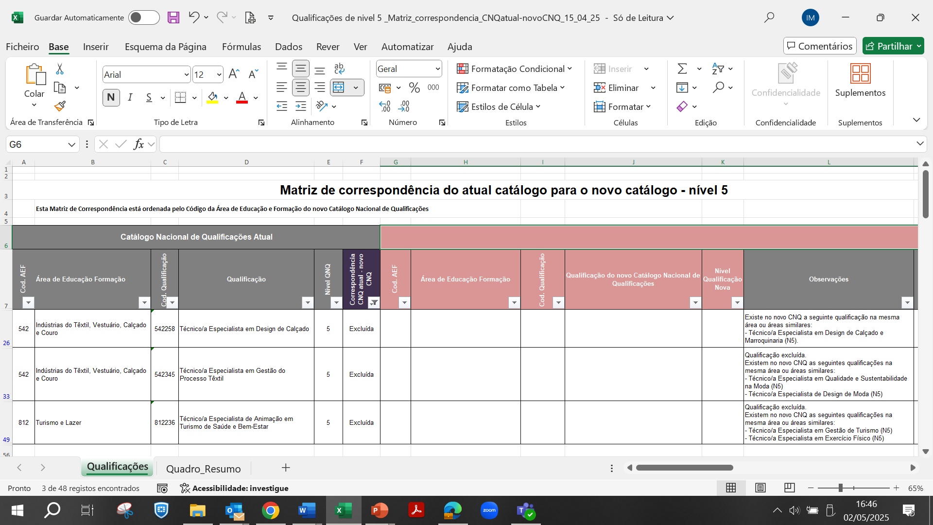
Dinâmica introduzida pelo novo CNQ
Qualificações
Excluídas
Fonte: ANQEP, I. P.
Legenda: Excluída: qualificação excluída do CNQ atual, sem qualquer correspondência no novo CNQ (-1)

Slide 9
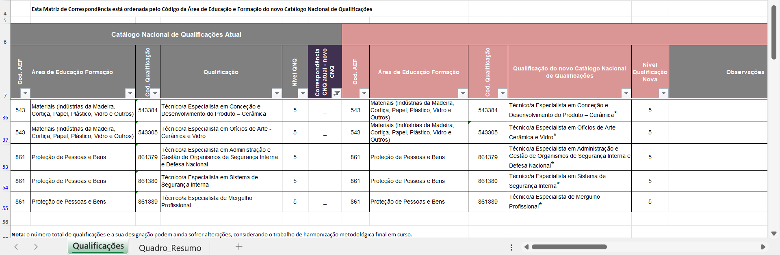
Dinâmica introduzida pelo novo CNQ
Qualificações
Mantêm-se em vigor
Fonte: ANQEP, I. P.
Legenda: * - Qualificação em UFCD (Unidades de Formação de Curta Duração)

Slide 10
Qualificações já publicadas no CNQ
Data publicação qualificações no CNQ | Total qualificações publicadas | Setores/qualificações prioritárias
8 março 2025 | Total 1 1 (N4) | Defesa e segurança.
15 março 2025 | Total 3 3 (N4) | Economia do mar, Serviços de transporte e logística.
22 março 2025 | Total 34 34 (N5) | Informática, Eletrónica e telecomunicações, Moda, Comércio, Turismo, Madeiras, mobiliário e cortiça, Transportes - construção e reparação de veículos a motor, Serviços pessoais, Economia do mar, Agroalimentar, Serviços às empresas, Construção civil, Cultura, património e produção de conteúdos.
8 abril 2025 | Total 1 1 (N4) | Defesa e segurança.
29 abril 2025 | Total 10 10 (N5) | Metalurgia e metalomecânica, Moda, Comércio, Madeiras e Cortiça, Construção civil, Artesanato.
maio (8 e 15 de maio) | Total 15 15 (N5) | Metalurgia e metalomecânica, Moda, Comércio, Artesanato

Slide 11
Calendário de publicação do novo CNQ
Data publicação qualificações no CNQ | Total qualificações a publicar | Setores/qualificações prioritárias
29 de maio 2025 | Total 3 (N5) | Informática, Eletrónica e telecomunicações, Moda, Comércio, Artesanato, Metalurgia e metalomecânica, Cultura, património e produção de conteúdos, Serviços às empresas, Madeiras, mobiliário e cortiça, Construção Civil, Agricultura.
julho e agosto 2025 | Total 17 (N5) | Cultura, património e produção de conteúdos, Comércio, Metalurgia e Metalomecânica, Eletricidade e energia, Moda, Indústrias extrativas, Construção Civil, Agroalimentar, Saúde e serviços à comunidade.
De outubro de 2025 a fevereiro de 2026 | Total 204 | Cultura, património e produção de conteúdos, Artesanato, Comércio, Serviços às Empresas, Informática, Eletrónica e telecomunicações, Metalurgia e Metalomecânica, Eletricidade e energia, Transportes - construção e reparação de veículos a motor, Agroalimentar, Moda, Madeiras, mobiliário e cortiça, Indústrias extrativas, Construção Civil, Saúde e serviços à comunidade, Turismo, Serviços pessoais, Serviços de transporte e logística, Energia e ambiente, Defesa e segurança, Saúde e serviços à comunidade.

Slide 12
Atualização do CNQ _ Regime de transição
De acordo com o Decreto-Lei n.º 14/2017 de 26 de janeiro, que regula o SNQ: Artigo 6.º (…) 8 — A inclusão, exclusão ou alteração de qualificações no CNQ entra imediatamente em vigor após a publicação referida no número anterior, sem prejuízo das ações de formação que se encontrem em curso. 9 — Sem prejuízo do disposto no número anterior, a entidade formadora dispõe de um período de três meses, após a data de publicação referida no n.º 7, para implementar as referidas atualizações nas ações de formação com início previsto após essa data.” Ou seja: As qualificações e as UC entram em vigor no dia da publicação no BTE e CNQ. Os cursos e ações de formação que já se encontrem em funcionamento nessa data podem ser concluídos com base nas qualificações e UFCD/UC do anterior CNQ. Os cursos e ações de formação que se iniciem até 3 meses depois da publicação no CNQ podem ainda operacionalizar as qualificações e UFCD/UC anteriores (extintas ou alteradas), mas devem, nesse período, transitar para as novas qualificações e UC.

Slide 13
Ações de formação sobre a implementação das novas qualificações
AÇÕES DE FORMAÇÃO
Designação da ação | Formação para a Operacionalização das Qualificações do Catálogo Nacional de Qualificações (CNQ) baseadas em Resultados de Aprendizagem
Modalidade | Ação de Formação de Curta Duração (ACD).
Regime | E-learning, via Teams
Datas | Junho e julho de 2025
Duração | 6 horas
Entidades / Públicos-alvo | Operadores de educação e formação do SNQ: escolas públicas e profissionais da rede do MECI; centros de formação de gestão direta e participada do IEFP; escolas de hotelaria e turismo; centros qualifica; entidades formadoras certificadas pela DGERT, ANESPO, APEFOR.
Formadores:
Formadores internos e externos à ANQEP.
Certificação da formação:
Com certificado de formação para professores e com certificado de formação profissional – SIGO - para formadores.

Slide 14
Conteúdos e duração das ações de formação
Duração (h) | Temática/Conteúdos
1.30 | Metodologia em RA
3.00 | Implicações dos RA na gestão curricular e pedagógica (planeamento, organização e avaliação da formação) e nos processos de RVCC profissional
1.30 | Partilha de práticas

